Slide 1
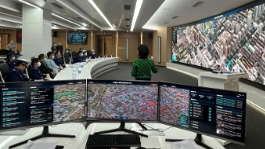
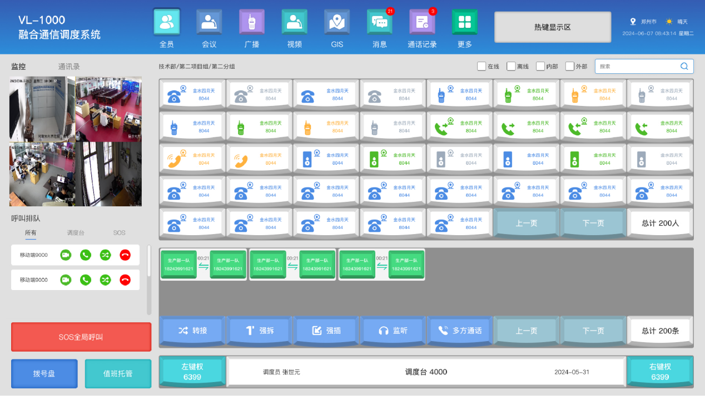
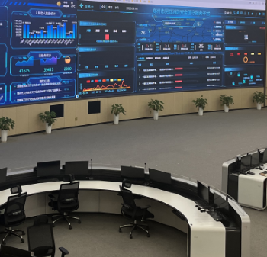
产品趋势
近年来，随着技术的不断发展和市场需求的不断变化，融合通信相关的政策也进行了相应的调整和完善，相继出台一系列措施，为行业提供了指导方向、优化环境、形成合力。
实现综合调度应用需求
确保跨区域、跨部门、跨行业的信息共享和协调指挥
提升通信效率和灵活性
满足不同场景通信需求
模块化结构设计
系统功能可扩展和升级
信息无缝传输和共享通信系统互联互通
满足客户信息化融合需求

Slide 2
技术优势
音视频交换
高可用
设备管理
互联互通
层级组网和分权分域
≥6000门用户
≥1000路并呼
局域网、私有云
自行诊断故障
操作日志审计
设备统一管理、
地图设备状态呈现、网络设备状态展示
行政、公共通信互联、通信链路管理、统一数据接口
灵活多级组网、
管理权限分级别
易维护性
兼容性和扩展性强
全新交互式设计
强大的系统集成能力
多种便捷维护方式
故障诊断快速精准
可定制开发
可二次开发
触控操作全角度调节、支持双手柄、一键操作、一体展示
音频、视频、数据交互

Slide 3
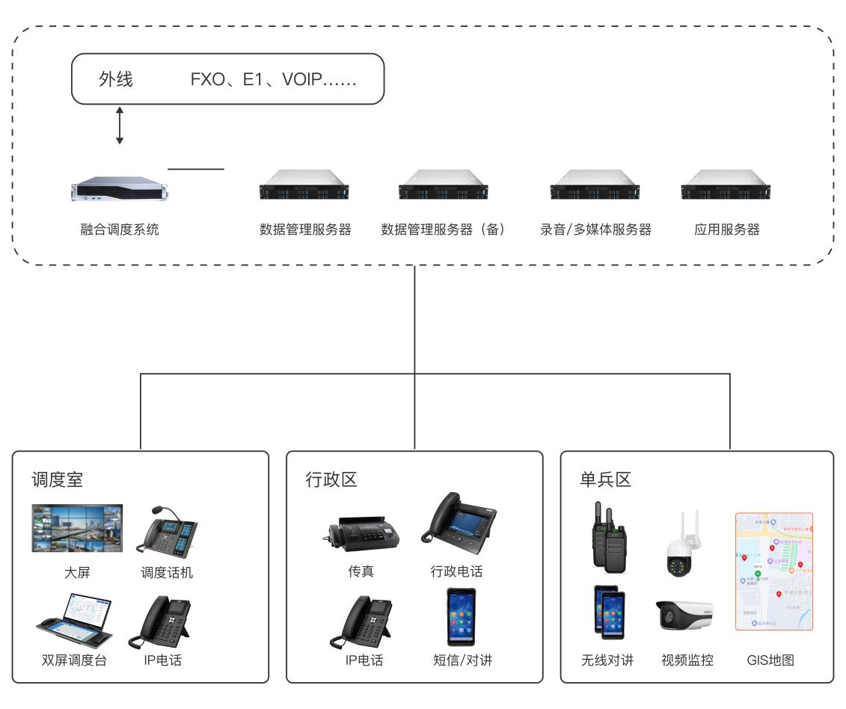
系统架构
A
视频监控集成
B
通信融合
C
接口对接互联
D
大屏智能呈现
E
一体化指挥平台

Slide 4
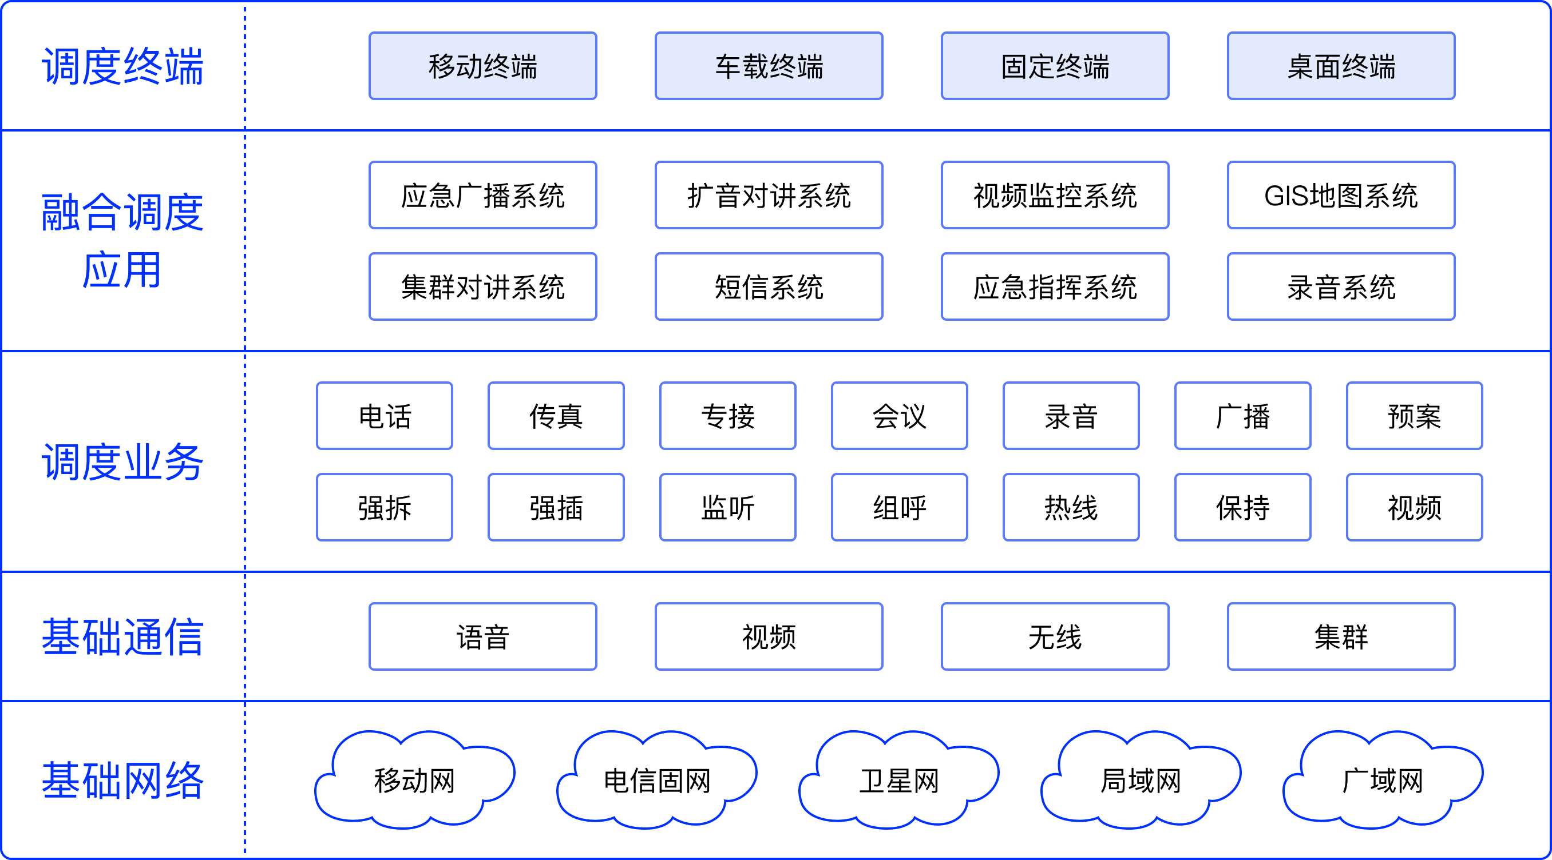
系统逻辑图
通过整合各类通信系统与网络系统，建立集语音、视频、数据三位于一体的互联互通全面融合与调度功能。

Slide 5
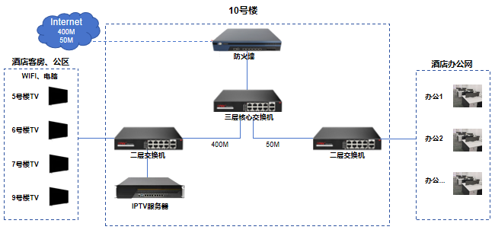
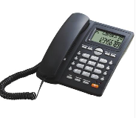
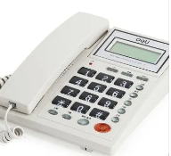
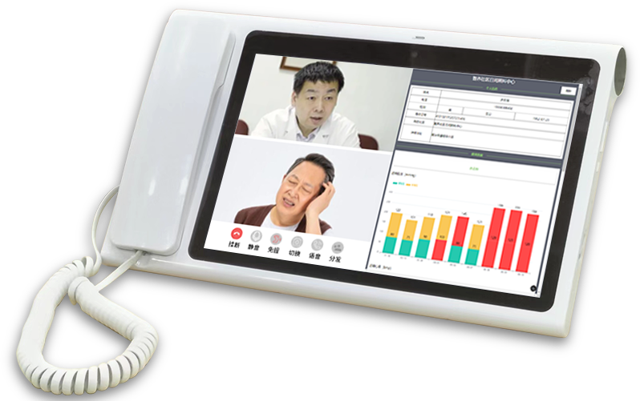
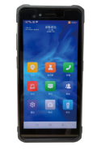
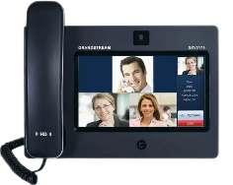
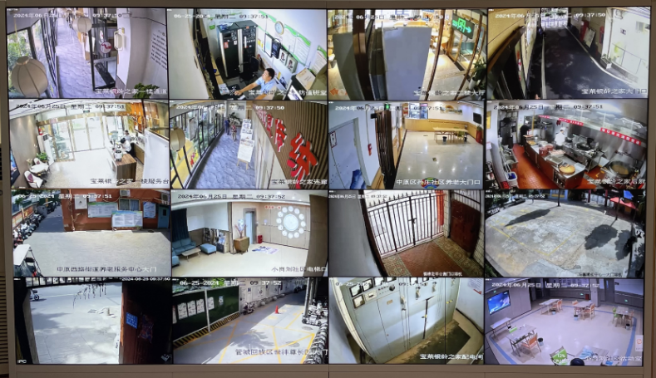
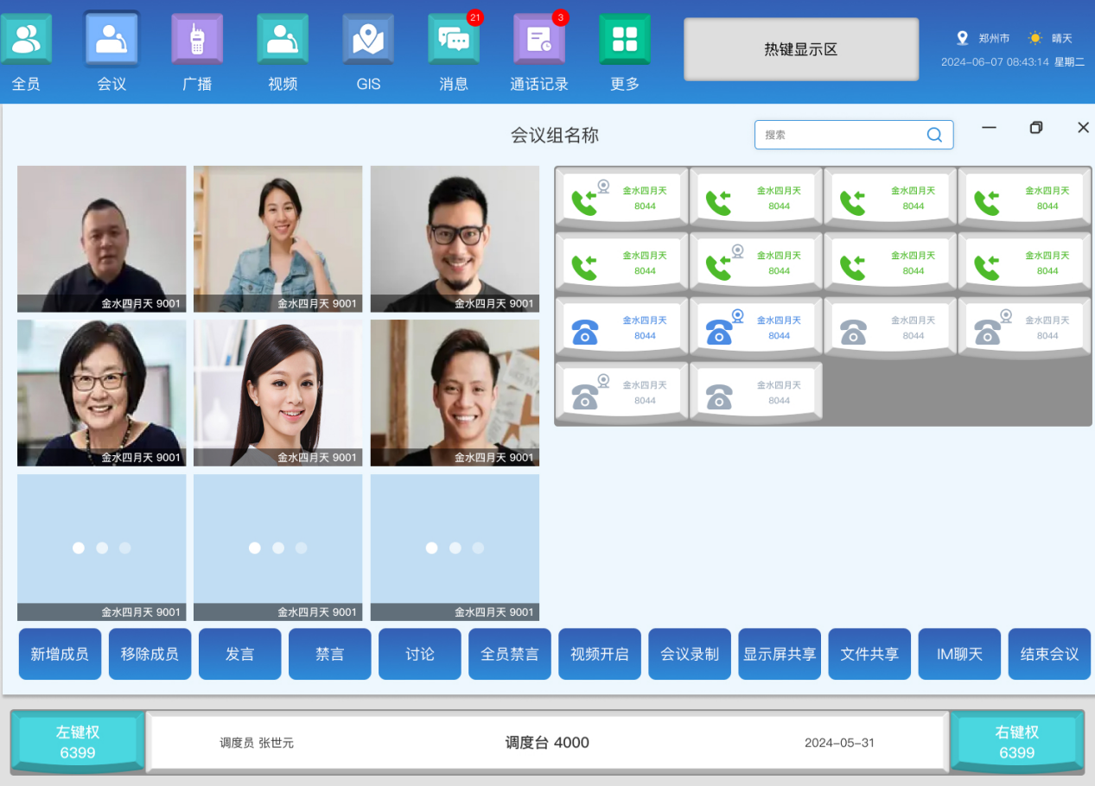
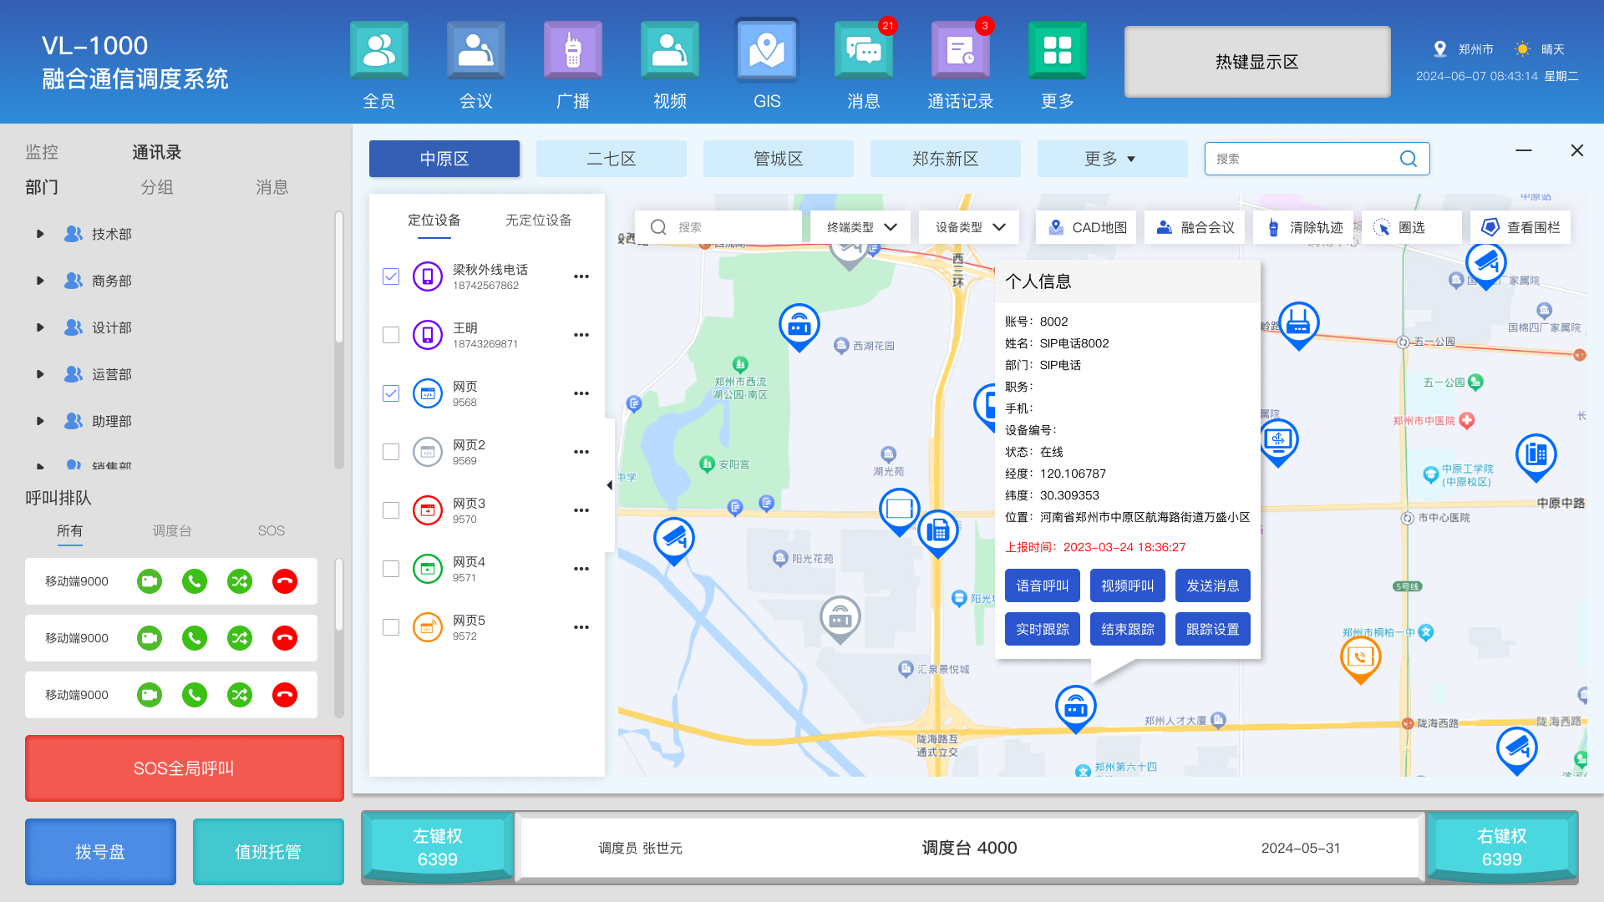
系统接入
数据业务接入
语音接入
系统接入
视频接入
视频会议接入
图形业务接入

Slide 6
系统功能- GIS地图
➽ 实时定位
➽实时定位信息
➽各类终端设备状态显示
➽地图任意拖动、收缩、标识

Slide 7
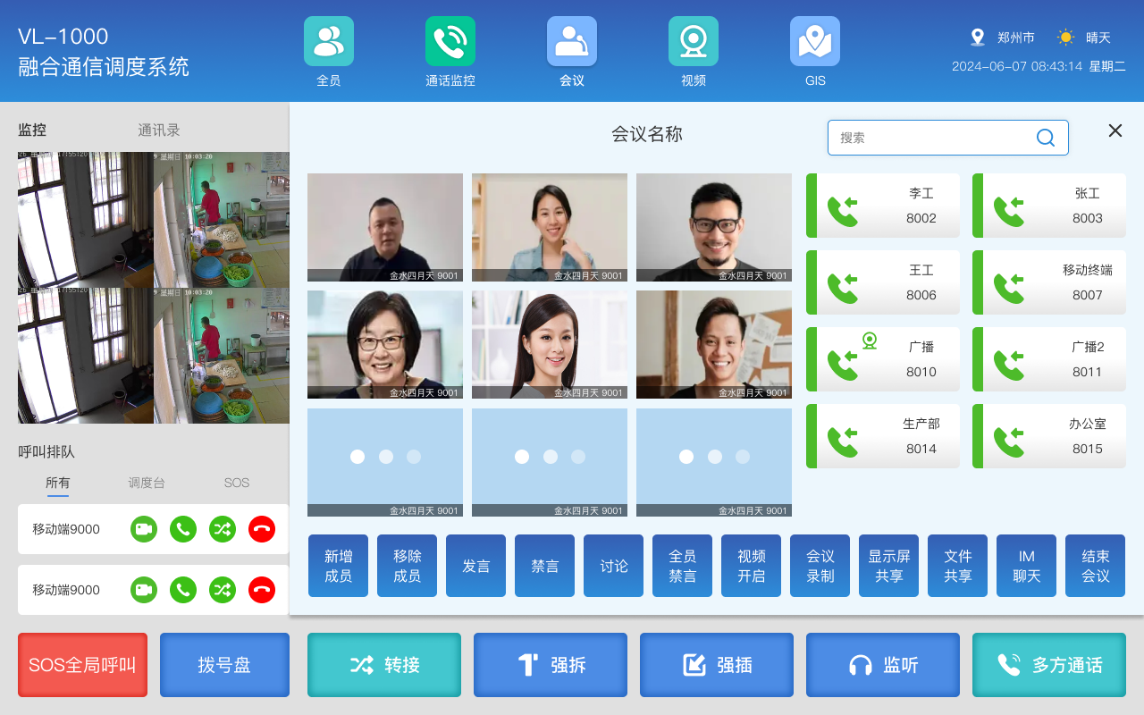
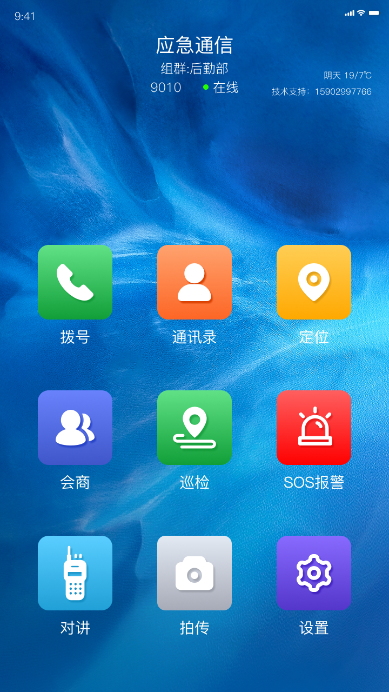
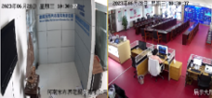
系统功能-移动台APP
移动台可选用智能手机、功能手机、平板电脑等设备；
移动台App支持基于SIP协议的语音及视频通信功能，具有音视频通话、定位、会商、对讲、消息、紧急呼叫等功能；
平板终端
手机终端

Slide 8
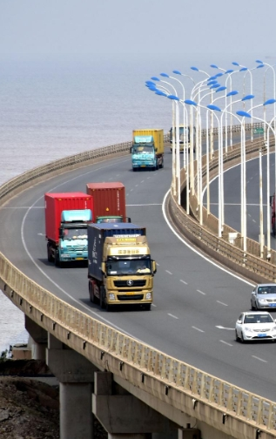
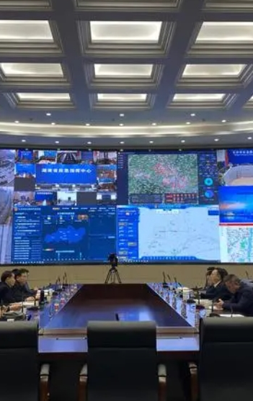
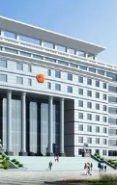
应用领域
能源化工
交通运输
政府应急
公检司法
运营商
文旅
电力、石油、
石化、煤炭、
金属矿、冶金
铁路、公路、港口、水运、机场
三防、安监、林业、防汛
公安、消防、
监狱、部队
联通、移动、
电信、虚拟运营商
景区、酒店、多媒体监控

